Slide 1



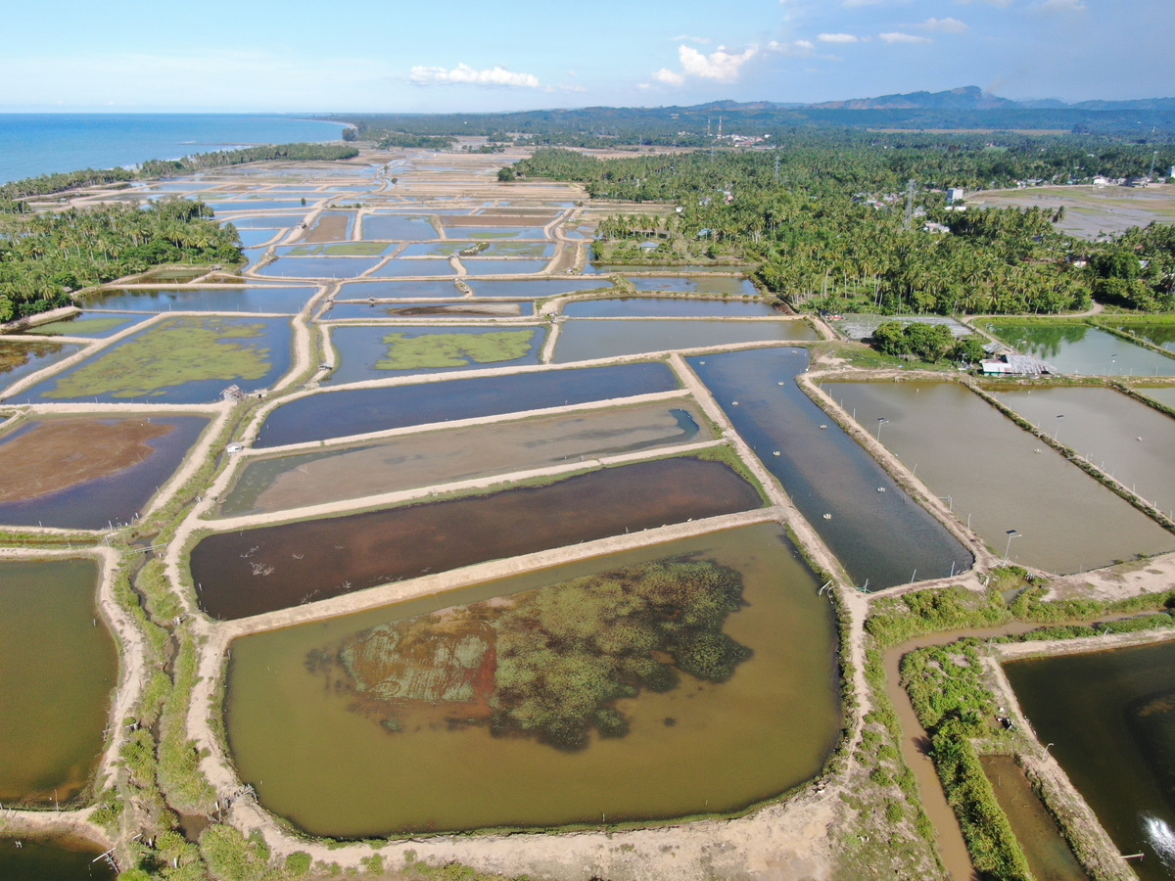
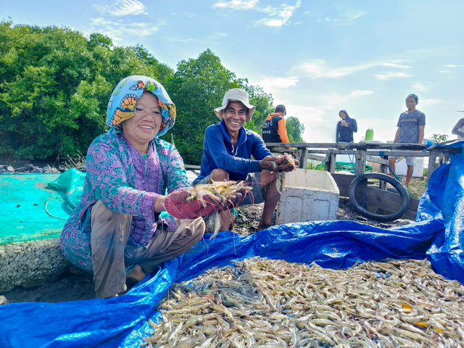
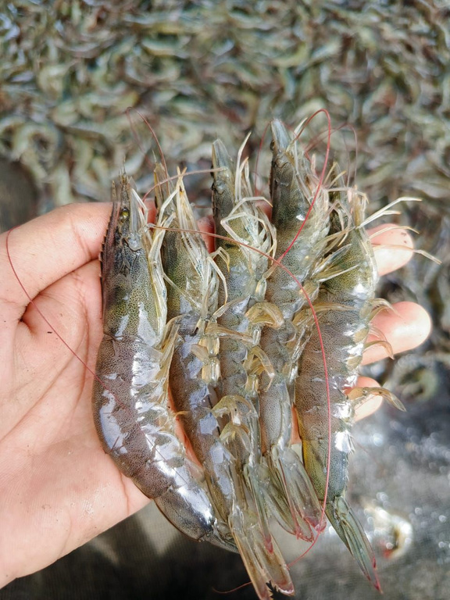

Penyiapan, Pemberian dan Manajemen Pakan Udang
BUDIDAYA UDANG VANAME (Litopenaeus vannamei) DI TAMBAK SEMI-INTENSIF KLASTER
TOT Fasilitator 9 Mei 2025
PROJECT MONITORING ANDTECHNICAL CONSULTANT (PMTC)
INFRASTRUCTURE IMPROVEMENT FOR SHRIMP AQUACULTURE PROJECT (IISAP)

Slide 2
Pentingnya Pakan
Meningkatkan daya dukung tambak (pakan alami)
Meningkatkan pertumbuhan udang
Meningkatkan daya tahan/imunitas udang dari infeksi penyakit,
Meningkatkan produktivitas tambak
Kelemahannya
Pakan alami berlebihan: persaingan ruang & lingkungan (DO)
Pakan buatan/pabrikan berlebihan: eutrofikasi dan pencemaran lingkungan air
Kualitas air turun, daya tahan udang menurun, stimulasi timbulnya penyakit

Slide 3
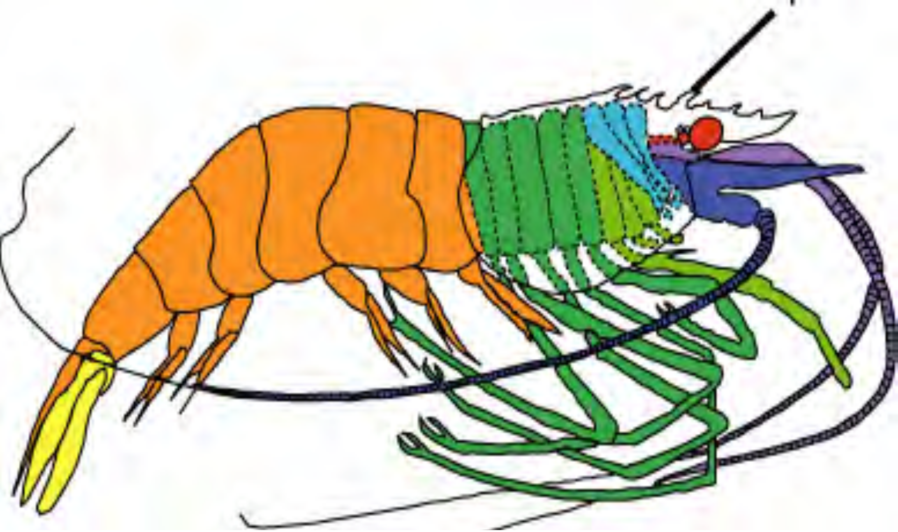
Bagan Energi dari Pakan
Maintainance : 48%
100 % FEED
Metabolisme/growth: 17%
85% EATEN
Ekskresi : 20%
15% UNEATEN
PRIMAVERA, 1996

Slide 4
JENIS PAKAN
1. Pakan Alami: Kultur murni, satu spesies/genus: Artemia salina.
2. Pakan Alami: Kultur multi-genus/jenis di tambak: plankton (zoo, phyto), benthos, crustacea
    Aplikasi pupuk organik (Bokasi): aplikasi pupuk organik dg cara ditebar sesuai dengan kebutuhan untuk menumbuhkan pakan alami di tambak. Dijaga kecerahan air 30-40 cm.
    Bahan: dedak 10 kg, molase (tetes) 3 liter, probiotik Bacillus sp, ragi roti (fermipan) 40 gram, air bersih 40 liter. Aplikasi: untuk luasan 500 m².

Slide 5
Jenis Pakan Alami: tumbuh di air tambak
    Plankton (Fito dan Zoo). Pemupukan mendorong pertubuhan organisme fitoplankton, yang berfungsi sebagai pembentuk waran air dan penghasil oksigen (fotosintesis), selanjutnya menjadi makanan utama bagi zooplankton. Dijaga kecerahan 30-40 cm
    Crustacea. udang mikroskopis Suppa (Phronime sp.) yang berpotensi menggantikan fungsi Artemia pada kegiatan pembenihan udang. Jenis krustasea mikro ini berasal dari genus Phronima.
    Klekap: kumpulan sejenis mikrobenthos terdiri atas ganggang biru-hijau, diatom, serta tumbuhan dan hewan mikroskopis lainnya,

Slide 6
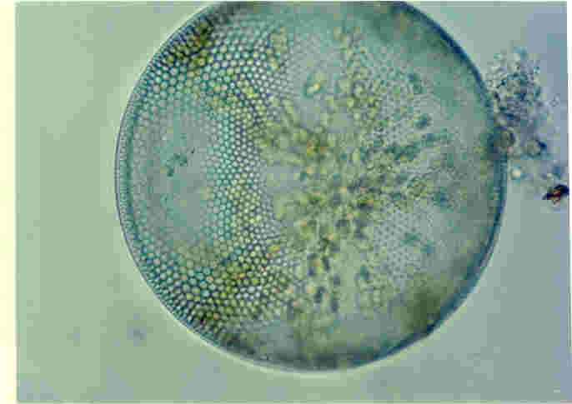
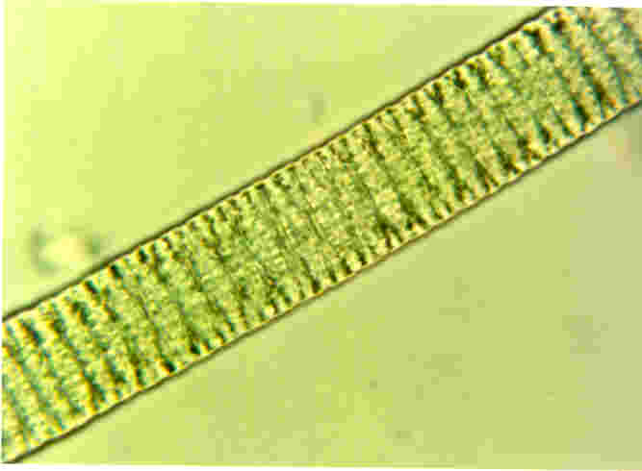
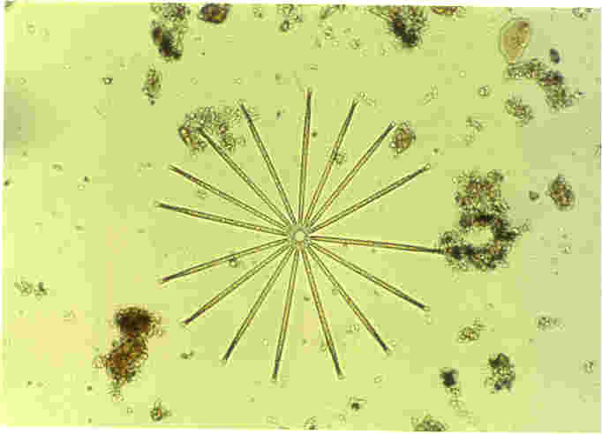
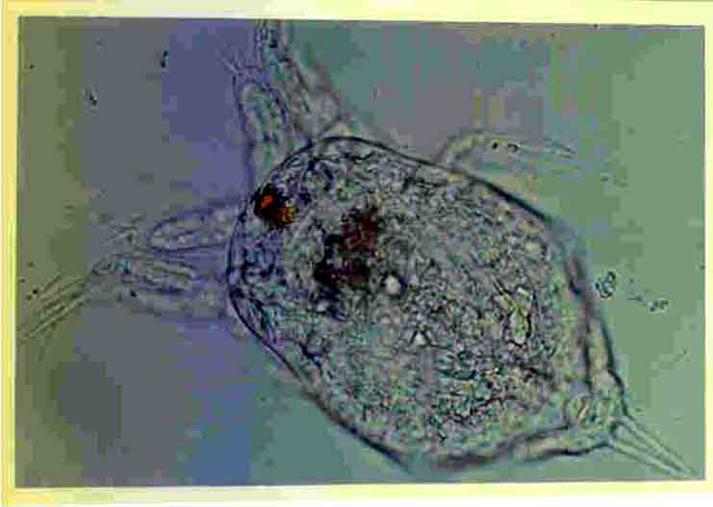
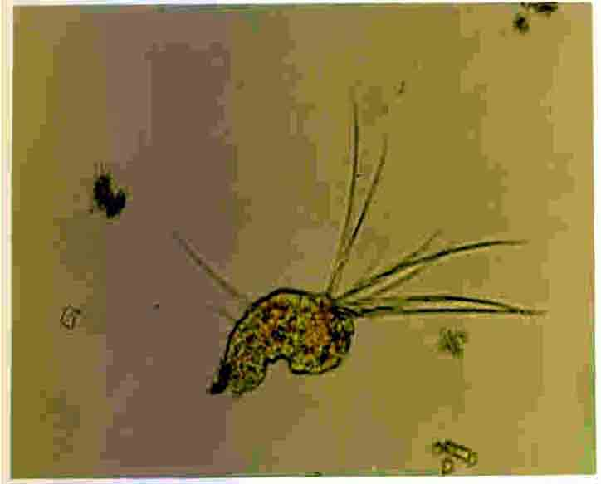
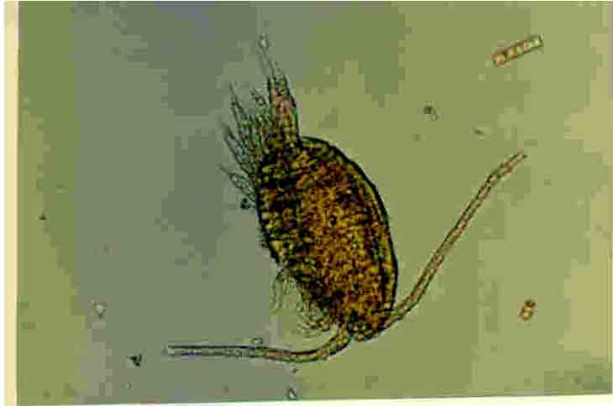
PHYTOPLANKTON UTAMA
CHLOROPHYTA ( hijau )
CYANOPHYTA ( hijau – biru )
CHRYSOPHYTA ( kuning emas )
RHODOPHYTA ( merah )

Slide 7
Pakan Alami
Kelebihan
Mudah dicerna oleh benur/udang
Kelemahan
Ketersediaan relatif terbatas: waktu dan kuantitas, masih perlu diusahakan
Tidak menyebabkan penurunan kualitas air
Cepat berkembang biak
Mengandung asam amino dan asam lemak esensial
Aktif bergerak → menarik perhatian benur untuk memangsa
Mencemerlangkan warna udang
Belum semua bisa diawetkan dalam skala besar, Artemia sp. pd masa kiste/dorman

Slide 8
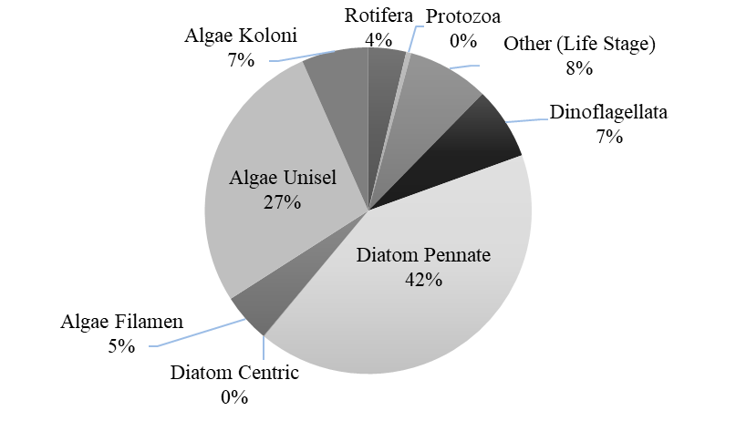
Persentase plankton dalam usus udang selama blind feeding

Slide 9
Cara Membuat Bokasi (Fermentasi)
Aplikasi pupuk organik (Bokasi), aplikasi pupuk organik dengan cara ditebar sesuai dengan kebutuhan untuk menumbuhkan pakan alami di tambak.
Bahan: dedak 10 kg, molase (tetes) 3 liter, Probiotik Bacillus sp, Ragi roti (fermipan) 40 gram, Air bersih 40 liter,
Cara pembuatan: masukkan semua bahan, aduk merata dan simpan ditempat tertutup (blong/styrofoam) dan terhindar sinar matahari, minimal 2 hari, untuk: luasan 500 m².
Cara Membuat POC (Pupuk Organik Cair)
Bahan:
Molase : 30 lt
Probiotik stater : 15 lt
SP36 /Urea : 8,5 Kg
ZA : 30 kg
Susu skim : 3 kg
Ragi tape : 3 pak (75 biji)
Yakult : 30 botol,
Cara Pembuatan:
Aduk semua bahan tersebut dalam drum diaduk-aduk sampai rata
Probiotik diperam selama 4 hari
Aplikasi di tambak sebanyak 20 ppm
Penebaran bakteri probiotik ke tambak tiap 2 - 4 hari sekali. Flock akan terbentuk setelah 1 - 1,5 bulan yang ditandai terjadinya busa (foam) yang berwarna putih.
Optimum pH utk bakteri: 6,5 – 7,5; Fungi 3,8 – 6, yeast/ragi: 4 - 5
Infrastructure Improvement for Shrimp Aquaculture Project (IISAP)

Slide 10
5.2 Pemupukan Air
PEMUPUKAN
Urea dan Superfosfat (SP36) 2:1, 30-50 kg/ha
Organik cair, petunjuk pada booklet
FERMENTASI BEKATUL/DEDAK (2500 M2)
10 kg bekatul, 1 kg saponin, 2 kg pakan udang, dan 100 gram ragi/fermipan, air secukupnya hingga becek,
Masuk Tong diaduk merata lalu ditutup rapat dan dibiarkan kurang lebih 2 hari,
AKTIVASI PROBIOTIK
B. Subtilis (luas 1 ha)
B. subtilis : 100 g. Molase /tetes tebu : 2 kg, Vit B complex : 10 g, MSG (Mono Sodium Glutamat) : 10 g, Air laut steril : 100 liter (air steril)
Masuk tong diaerasi 24-36 jam,
ditebar pd petakan tambak pada pagi hari (jam 08.00), -> transparansi 50 cm.
Campurkan dolomit 1-2 ppm, tiap 2 hr sekali;
Campurkan ZA 0,5-1 ppm,
Aplikasi tabur tiap 3 hari sekali,
Tebar benur 14 hari setelahnya

Slide 11
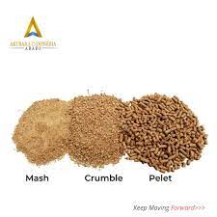
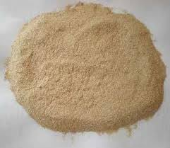
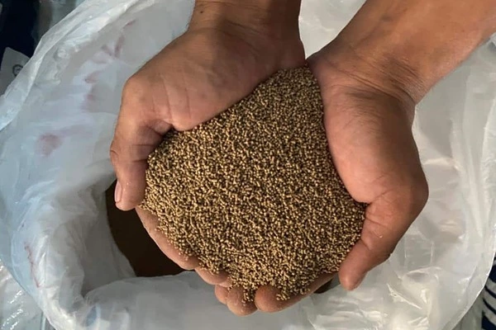
Pakan Buatan
Diberikan sebagai pengganti pakan alami
Mengandung nutrien lengkap dan seimbang
Disusun berdasarkan formulasi pakan tertentu
Bentuk : remah (crumble), pelet, flake
Gambar 12. Pakan buatan bentuk tepung
Gambar 13. Pakan buatan jenis butiran/crumble

Slide 12
Nutrien untuk Ikan
Protein 30-55%
Lemak 6-10%
Vitamin A, B kompleks, C, D, & E
Mineral: Ca, Mg, Co, P, dll
Karbohidrat 20%

Slide 13
Protein Hewani dan Nabati
Kualitas protein ditentukan dari kemampuannya untuk membantu pertumbuhan dan pemeliharaan.
Untuk, protein hewani lebih unggul dibandingkan dengan protein nabati karena protein hewani lebih berimbang susunan asam-asam amino esensialnya.
Protein nabati, contoh: zein (protein jagung) adalah satu misal protein nabati yang tidak sempurna, karena protein zein defisiensi akan asam amino lisin dan triptofan.
Protein hewani → sumber lisin dan triptofan yang baik.

Slide 14
Keunggulan Protein Hewani
Nilai kecernaannya lebih baik.
Adanya kalsium dan fosfor berasal dari tulang
Vitamin B-komplek, terutama Riboflavin pada susu skim kering.
Vitamin B12 yang terdapat pada semua bahan berasal hewan akan tetapi tidak pada tumbuh-tumbuhan.
Metionin dan lisin (terdapat pada protein ikan, telur dan susu) kadarnya lebih tinggi daripada protein nabati

Slide 15
Alur Pengolahan
Pengurangan ukuran partikel (grinding)
Homogenisasi ukuran (sieving)
Pencampuran awal (premixing)
Pencampuran (mixing)
Pembuatan pelet (pelleting)
Pengemasan (sacking/bagging)
Penyimpanan dan distribusi

Slide 16
Jenis dan Pemberian Pakan Komersial
Pakan yang diberikan harus memiliki label SNI dan terdaftar di KKP, pakan yang diberikan disesuaikan dengan umur dan bobot udang.
Pakan selama DOC awal hingga hari 30 adalah bentuk tepung
Pemberian pakan selama DOC awal hingga hari 30 adalah bentuk tepung atau menggunakan metode pakan buta (blind feeding)
Setelah DOC 30 bentuk crumble/butiran, kemudian pelet diperhitungkan berdasarkan hasil sampling bobot mingguan dan kontrol anco, diberikan dengan frekuensi 4-5 kali sehari. Pemberian pakan dilakukan di bagian pinggir petak tambak dengan cara menaburkan,
Pakan setelah DOC 30 bentuk crumble/butiran dan pelet

Slide 17
Pemberian Pakan Bulan Pertama (Blind Feeding)
Pada awal budidaya kebutuhan pakan belum dapat dihitung secara akurat.
Pemberian pakan pada 30 hari pertama berdasarkan estimasi penurunan SR, estimasi ABW dan FR, dan kecukupan akan pakan alami (fitoplankton dan zooplankton) yang terdeteksi pada transparansi air tambak.

Slide 18
Contoh: Dosis/feeding rate, frekuensi pemberian & bentuk pakan berdasarkan berat udang
No | Dosis (%) | Berat udang (gr) | Frekuensi | Bentuk
1 | 20 – 10 | 0,1 – 5,0 | 2 x | Bubuk
2 | 6 – 4 | 6,0 – 10,0 | 2 x | Crumble/butiran
3 | 3 – 2 | 11,0 – 30,0 | 3 - 4 x | Pellet

Slide 19
Standar Kualitas Pakan
Pakan Normal | Pakan Rusak
1. Fisik : - Tidak jamuran - Tidak basah - Tidak menggumpal - Tidak hancur/berdebu - Bau khas pellet - Kemasan utuh | 1. Fisik : - Jamuran - Basah - Menggumpal - Hancur/berdebu - Bau apek - Kemmasan rusak
2. Water stability antara 2 – 3 jam | 2. Water stability < 2 jam atau > 3 jam
3. Attractant : Menyengat/disukai udang | 3. Attractant : tidak menyengat

Slide 20
Fermentasi: proses pemutusan protein rantai panjang menjadi protein yang lebih sederhana
FERMENTASI BEKATUL/DEDAK (2500 M2)
10 kg bekatul, 1 kg saponin, 2 kg pakan udang, dan 100 gram ragi/fermipan, air secukupnya hingga becek,
Masuk Tong diaduk merata lalu ditutup rapat dan dibiarkan kurang lebih 2 hari,
AKTIVASI PROBIOTIK
B. Subtilis (luas 1 ha)
B. subtilis : 100 g. Molase /tetes tebu : 2 kg, Vit B complex : 10 g, MSG (Mono Sodium Glutamat) : 10 g, Air laut steril : 100 liter (air steril)
Masuk tong diaerasi 24-36 jam,
ditebar pd petakan tambak pada pagi hari (jam 08.00), -> transparansi 50 cm.
Campurkan dolomit 1-2 ppm, tiap 2 hr sekali;
Campurkan ZA 0,5-1 ppm,
Aplikasi tabur tiap 3 hari sekali,
Tebar benur 14 hari setelahnya
FERMENTASI
PAKAN
Ppakan diolah melalui proses perubahan struktur kimia dengan bantuan enzim yang dihasilkan dari bakteri atau fungi.
Pakan pabrikan 1kg, 10 ml Lactobacillus sp., ragi 5-10 mg, air rasio 1:1dg pakan
Campurkan bhn menjadi adonan, masuk dlm tong tertutup biarkan selama 24 jam

Slide 21
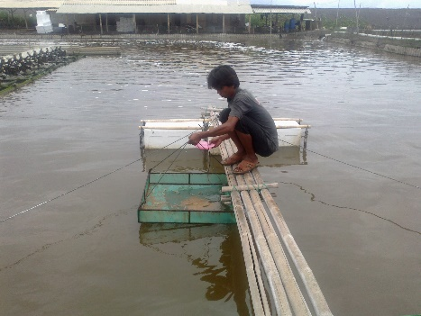
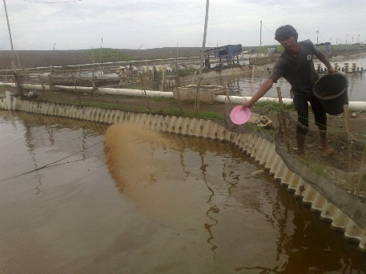
Cara Pemberian Pakan
Frekuensi pemberian pakan per hari adalah 4 - 5 kali, tergantung pada jumlah pakan per harinya. Pemberian pakan 5 kali dilakukan bila pakan per hari lebih dari 60 kg,
Penebaran pakan dilakukan dengan disebar secara merata di feeding area/pinggir. Penebaran pakan per kalinya membutuh-kan waktu 15 menit.
Jadwal waktu pemberian pakan :
Pakan 4 kali : jam 06.30, 11.00, 16.00, 21.00.
Pakan 5 kali : jam 06.30, 10.30, 14.30, 18.30, 22.30.

Slide 22
Prosedur Pemberian Pakan
Semua kincir dimatikan 15 menit sebelum penebaran pakan dilakukan.
Pakan berbentuk crumble (01, 02 dan 03) sebelum ditebar dibasahi air terlebih dahulu supaya tidak terapung.
Pakan ditebar merata di feeding area.
Pemberian pakan di anco diberikan setelah penebaran pakan selesai. Pakan ditebar merata dalam anco, selanjutnya anco diturunkan perlahan-lahan ke dalam air sampai di dasar tambak.
Pada waktu yang telah ditentukan sesuai program, anco diangkat perlahan untuk diperiksa sisa pakan dan kondisi udangnya.
Kincir dihidupkan kembali setelah cek anco.
Pada saat periode pakan berlangsung, kincir dalam keadaan mati, kecuali bila kandungan oksigen terlarut dalam air tambak rendah

Slide 23
Pada kondisi tertentu: udang berenang di permukaan air karena DO rendah, tidak dilakukan pemberian pakan, karena nafsu makan udang rendah.
Pakan di Ancho
Posisi anco di dasar harus dalam keadaan datar/tidak miring, posisi miring menyebabkan pakan di anco terkumpul dalam satu sisi.
Jika posisi anco miring akan berpengaruh terhadap kebenaran informasi nafsu makan udang di tambak.

Slide 24
Prosedur Penambahan dan Pengurangan Pakan
Sisa Pakan di Anco | Skor | Penyesuaian Pakan
Habis | 0 | Ditambah 5 %
< 10 % | 1 | Tetap
10 – 25 % | 2 | Dikurangi 10 %
25 – 50 % | 3 | Dikurangi 20 %
> 50 % | 4 | Dikurangi 40 %

Slide 25
Feeding Rate
Feeding Rate merupakan persentase pemberian pakan harian yang ditentukan berdasarkan MBW dan dihitung dari biomass udang. Pakan yang dimaksud adalah pakan buatan yang mempunyai nilai nutrisi standar
Dalam perhitungan FR, jumlah pakan alami yang dikonsumsi oleh udang diabaikan.
Nilai FR digunakan sebagai pedoman pemberian pakan, bukan suatu nilai baku, tetapi tergantung kondisi budidaya yang selalu berubah-ubah.
Dalam penerapan program pakan, pemakaian FR yang tepat dapat menghasilkan pertumbuhan optimal dan penggunaan pakan secara efisien (nilai FCR rendah).

Slide 26
Nilai Feeding Rate
MBW (gram) | FR (%) | MBW (gram) | FR (%)
2 | 7.00 | 18 | 3.44
3 | 6.50 | 19 | 3.32
4 | 5.75 | 20 | 3.00
5 | 5.30 | 21 | 2.94
6 | 5.13 | 22 | 2.88
7 | 4.98 | 23 | 2.82
8 | 4.82 | 24 | 2.76
9 | 4.66 | 25 | 2.70
10 | 4.50 | 26 | 2.62
11 | 4.34 | 27 | 2.54
12 | 4.18 | 28 | 2.46
13 | 4.02 | 29 | 2.38
14 | 3.86 | 30 | 2.30
15 | 3.80 | 31 | 2.26
16 | 3.63 | 32 | 2.22
17 | 3.56 | 33 | 2.18

Slide 27
Feed Conversion Ratio (FCR)
FCR : perbandingan antara jumlah pakan yang dipergunakan dengan biomass udang yang dihasilkan.
Nilai FCR: baik apabila sesuai dg FCR standar atau FCR yang ditargetkan. Ada beberapa faktor penentu FCR standar, misalnya kualitas pakan, kepadatan udang dan lama pemeliharaan (DOC – Day of Culture).
Tambak: padat tebar 30 ekor/m² dalam kondisi panen normal (SR : 60 – 70 %, MBW : 25 – 30 gr, DOC : 120-130 hari) target FCR nya antara 1,5 – 2,0.
FCR suatu tambak intensif dikatakan baik/standar bila nilainya 1,5 - 2,0. Nilai FCR >2,0 dikatakan tinggi, artinya dianggap terjadi pemborosan pakan. Sebaliknya FCR < 1,5 dikatakan sangat istemewa, tetapi jarang terjadi.
Semi-intensif kami: Panen: 919 kg (10,21 ton/ha), size 48, pop 54.102, SR 67 %, FC 1,52

Slide 28
Tabel.. Pemberian pakan pada udang vaname di tambak selama pemeliharaan
Umur udang (hari) | Berat udang (g/ekor) | Bentuk pakan | Dosis pakan/ feeding rate (%biomasa/hari) | Frekuensi pemberianpakan (kali/hari) | Waktu kontrol pakan di anco
1-5 | PL12 - 0,1 | Crumble | - | 3 | -
6-8 | 0,1 - 1,0 | Crumble | 10,0 - 8,0 | 4 | -
9-16 | 1,0 - 2,0 | Crumble | 8,0 - 7,2 | 4 | -
16-24 | 2,0 - 3,5 | Crumbel | 7,2 - 5,3 | 4 | -
25-49 | 3,5 - 8,0 | Pellet (1,2×2,0 mm) | 5,3 - 3,6 | 4-5 | 1,5 - 2,0
50-73 | 8,0 - 15,0 | Pellet (1,4×2,0 mm) | 3,6 - 2,3 | 5 | 1,5 - 2,0
74-105 | 15,0 - 20,0 | Pellet (1,6×2,5 mm) | 2,3 - 1,96 | 5 | 1,0 - 1,5
106-120 | >20,0 | Pellet (1,6×4.0 mm) | < 1,96 | 5 | 1,0 - 1,5

Slide 29
Tindakan jika kondisi diluar standar selama pemeliharaan
Umur Budidaya | Kecerahan Air | Upaya yang dilakukan jika kondisi diluar standar
Persiapan Air | 50 – 80 cm | - Jika masih diatas 80 cm : - Lakukan pemupukan kembali. Jenis pupuk bisa organik maupun anorganik. - Jika dibawah 50 cm : - Teruskan, tidak masalah. - Ganti air sebagian.
1 – 30 hari | 50 – 80 cm | - Jika masih diatas 80 cm : - Lakukan pemupukan kembali. Jenis pupuk bisa organik maupun anorganik. - Jika dibawah 50 cm : - Teruskan, tidak masalah. - Ganti air sebagian.

Slide 30
Tindakan jika kondisi diluar standar selama pemeliharaan
31 – 90 hari | 30 – 50 cm | - Jika masih diatas 50 cm : - Lakukan pemupukan kembali. Jenis pupuk bisa organik maupun anorganik. - Jika dibawah 30 cm : - Lakukan partial drop plankton. - Ganti air sebagian. - Kurangi aerator ( jika pekat karena Total Suspended Solid nya tinggi ). - Aplikasi Ca(OH)₂ ( jika pekat karena Total Suspended Solid nya tinggi ).
91 - panen | 20 – 30 cm | - Jika masih diatas 30 cm : - Lakukan pemupukan kembali, sebaiknya dengan pupuk anorganik. - Jika dibawah 20 cm : - Lakukan partial drop plankton. - Ganti air sebagian. - Kurangi aerator ( jika pekat karena Total Suspended Solid nya tinggi ). - Aplikasi Ca(OH)₂ ( jika pekat karena Total Suspended Solid nya tinggi ).

Slide 31
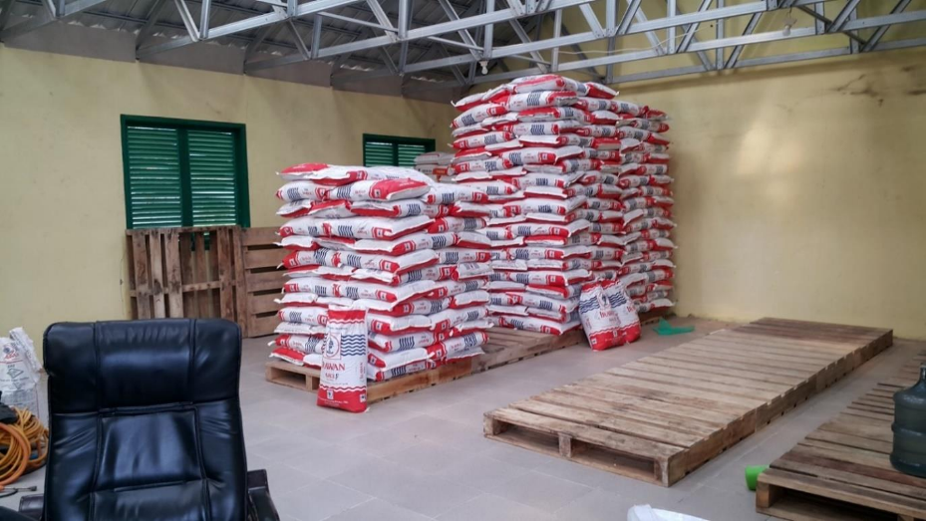
Penyimpanan Pakan
Tempat dalam kondisi kering, tidak lembab dan berventilasi baik.
Aman dari gangguan binatang pengerat, unggas dan serangga.
Terlindung dari sinar matahari
Memakai alas atau landasan (pallet)
Penumpukan tidak melebihi 10 zak
Tempat penyimpanan pakan tidak disatukan dgn penyimpanan bahan-bahan lain misalnya: bahan-bahan kimia, oli, minyak dll (menghindari kontaminasi)
Memakai konsep FIFO (first in first out)
Lama penyimpanan maksimal 10 hari.

Slide 32
TERIMA KASIH
ATAS PERHATIANNYA

